Slide 1
Об итогах мероприятий по созданию современных мастерских в 2019-2021 гг. и перспективах развития проекта

Slide 2
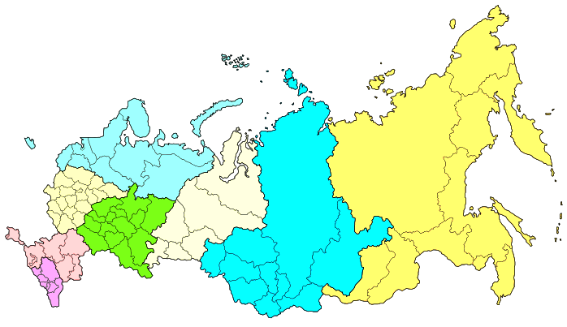
Результаты реализации проекта
2 274 мастерские
11 740 млн. рублей
ФБ
438 колледжей
3 069 млн. рублей
РБ
82 региона
1 153 млн. рублей
ВБ
2019-2021 гг.
214
273
469
216
332
490
176
104

Slide 3
Результаты реализации проекта
2019-2021 гг.
>120
профессиональных компетенций по направлениям:
информационные и коммуникационные технологии
искусство, дизайн и сфера услуг
социальная сфера
строительство
обслуживание транспорта и логистика
промышленные и инженерные технологии
сельское хозяйство

Slide 4
Перспективы создания (обновления) современных мастерских в 2022-2024 гг.
2 800 мастерских
13 050 млн. рублей
ФБ
> 700 колледжей
330
340
562
205
324
524
267
248

Slide 5
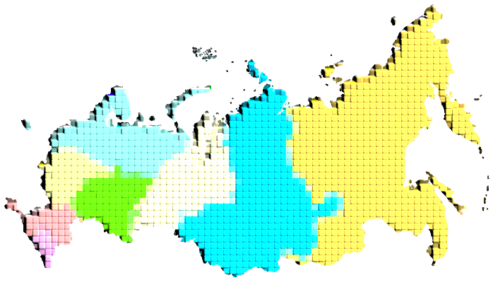
Изменение механизма предоставления средств федерального бюджета на реализацию проекта - субсидия бюджетам субъектов Российской Федерации
Возможность синхронизации перечня создаваемых мастерских с потребностями экономики региона в кадрах, запросами работодателей, региональными инвестиционными проектами
Учет специфики региональной образовательной сети СПО
Горизонт планирования – 3 года
От 2 мастерских в одной организации
Возможность оснащения узкоспециализированных организаций, организаций, расположенных в сельской местности и малых городах

Slide 6
Особенности реализации мероприятия по созданию (обновлению) мастерских в 2022 году
Заключение соглашения между Минпросвещения России и РОИВ, осуществляющим управление в сфере образования
Отчетность РОИВ, осуществляющего управление в сфере образования, в СУПД
Пересмотр подходов к перечням оборудования для создания (обновления) мастерских в 2023-2024 гг.
Комплексная оценка эффективности мастерских, созданных в 2019-2021 гг.
Личные кабинеты образовательных организаций в электронной системе мониторинга

Slide 7
Рекомендации РОИВ, осуществляющим государственное управление в сфере образования
Создание рабочих групп по реализации проекта с привлечением представителей организаций, участвовавших в проекте ранее
Формирование перечня создаваемых мастерских с учетом актуальных потребностей экономики региона в кадрах, на основе прогноза перспектив трудоустройства выпускников
Учет специфики региональной образовательной сети СПО (перераспределение оборудования, выделение КЦП)
Формирование перечня участников проекта в 2023-2024 гг., проведение подготовительных работ (ремонт, команда)
Включение в проект образовательных организаций системы здравоохранения, культуры, неподведомственных РОИВ в сфере образования
Формирование проектов «на стыке компетенций», креативные индустрии

Slide 8
Мастерские 2019-2020
Мастерские 2022
Мастерские РОИВ
Иванова Анастасия Александровна
Начальник Центра сопровождения современных мастерских,
Институт развития профессионального образования

